Slide 1
Subkutana injektioner med förfyllda sprutor
Sammanställt av Delegeringshuset 2023​

Slide 2
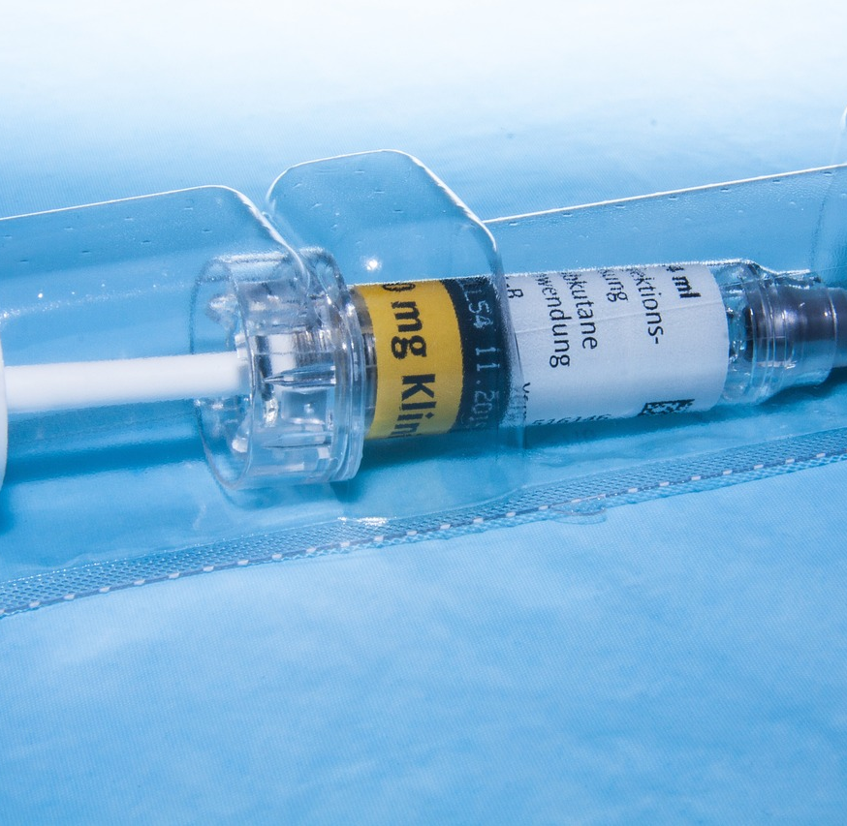
Subkutana injektioner
(sc injektioner)
En subkutan injektion innebär att läkemedlet sprutas under huden, in i underhudsfettet. Därifrån tas det verksamma substansen upp i blodet.

Slide 3

Viktigt!
För att säkerställa att du hanterar förfyllda sprutor korrekt se tillverkarens anvisningar!

Slide 4
Val av injektionsställe
Lämpliga injektionsområde är på framsidan eller yttersida av låret, i sätesregionen, yttersidan av överarmarna samt i buken. Det vanligaste injektionsstället är buken och låret.
Injektionsområde ska framgå tydligt i instruktion från sjuksköterska samt i vårdplan.

Slide 5
Val av injektionsställe
Du bör byta injektionsställe från gång till gång, kanske med några centimeter. Du kan variera mellan höger och vänster sida av till exempel magen. Detta är för att undvika lipohypertrofi av fettvävnad, så kallade fettkuddar.
Inspektera huden. Ge aldrig injektion i skadad hud. Injicera inte runt befintliga ärr eller blåmärken.

Slide 6
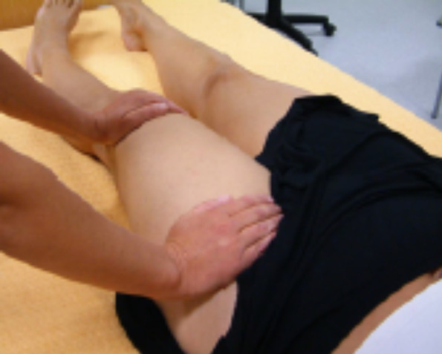
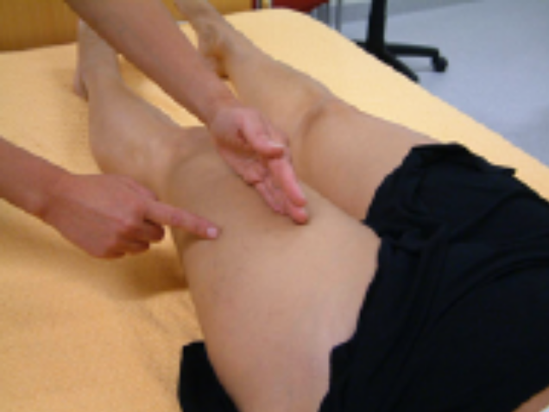
Injektion i låret
På bilderna nedan ser du lämpliga injektionsställen på låret. Observera att det är riskfyllt att ge injektionen på lårets insida, eftersom det löper stora blodkärl och nervbanor där.

Slide 7
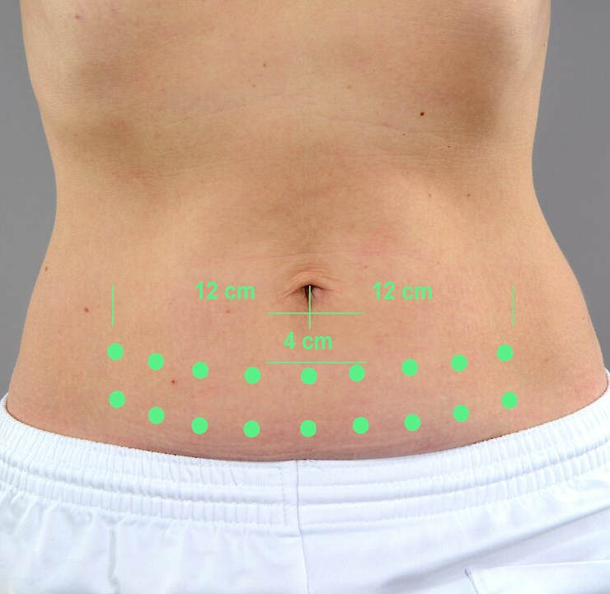
Injektion i buken
Subkutan injektion i buken ges ett par centimeter utanför navelområdet.

Slide 8
Kontroller innan injektion ges
Patientens identitet.
Läkemedelslista (läkemedelsnamn, styrka).
Utseende på läkemedel samt om sprutan är hel. Om utseende på läkemedel är förändrad eller sprutan har en spricka ska den kasseras.
Sjuksköterskans instruktion med val av injektionsställe.
Administreringssätt.
Tidpunkt.

Slide 9

Ta reda på om patienten har några frågor eller funderingar inför injektionen.
Säkerställ att patienten får information om anledningen till injektionen samt vad det innebär att få injektionen.

Slide 10

Följ alltid basala hygienrutiner!

Slide 11
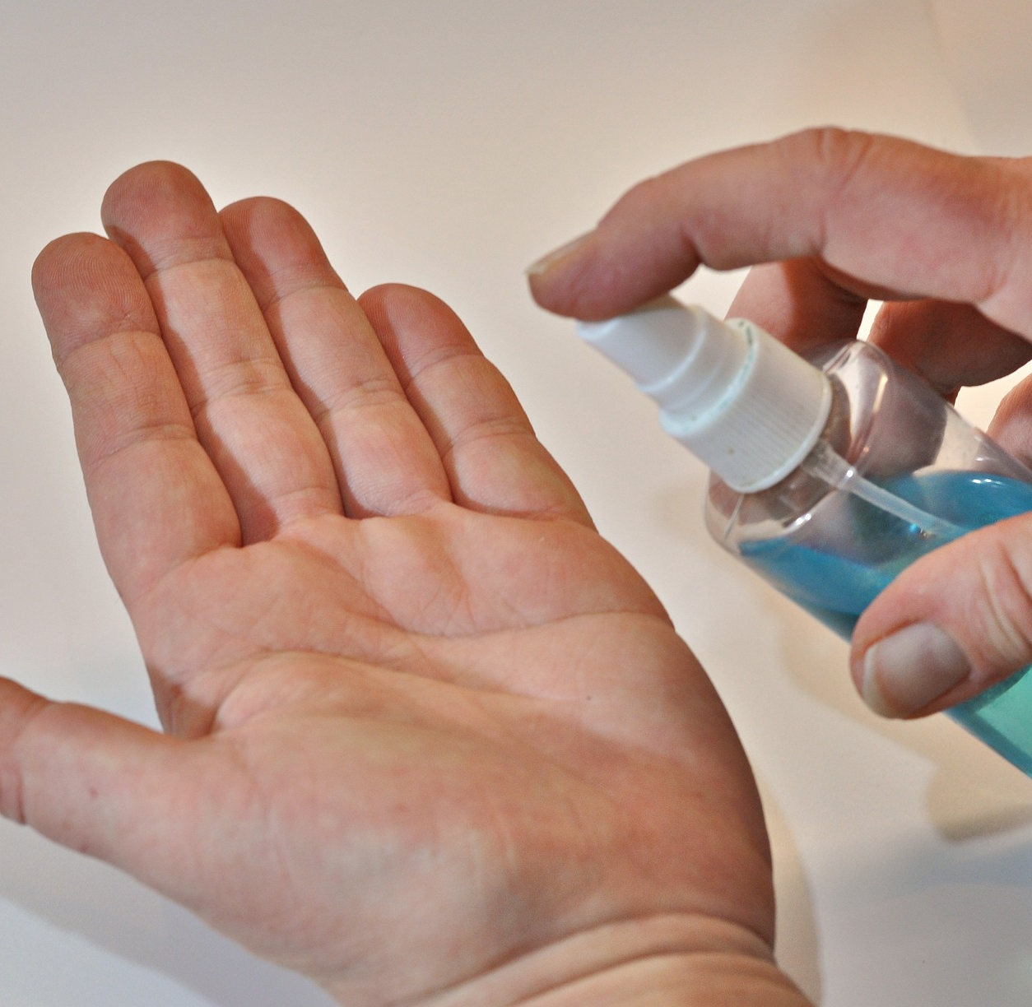
Handskar används vid risk för kontakt med kroppsvätska.
Händerna ska desinfekteras före och efter användning av handskarna.
Engångs plastförkläde används vid risk för att förorena arbetsdräkten.

Slide 12
Grundprinciper för subkutan injektion
Desinfektera injektionsstället vid behov. Låt lufttorka.
Håll sprutan med penngrepp. Lyft upp ett hudveck och håll sprutan lutande mot huden, cirka 45 graders vinkel.
Ge injektionen långsamt.

Slide 13
Grundprinciper för subkutan injektion
Vänta i fem sekunder innan du drar ut kanylen. Släpp hudvecket.
Aktivera eventuellt kanylstickskydd.
Lägg kanylen direkt i behållare för stickande och skärande avfall. Använd alltid enhandsfattning.
Sätt vid behov på ett plåster.

Slide 14
Grundprinciper för subkutan injektion
Ta av eventuella handskar och engångs plastförkläde när sådana använts.
Desinfektera dina händer.
Signera.

Slide 15
I nästföljande kapitel kommer du att få se instruktionsfilmer för läkemedel Fragmin, Innohep, Klexane och Aranesp.
En bra sida att använda sig av är www.medicininstruktioner.se

